Slide 1
Туреччина
Мельникова Катерина 11-А

Slide 2
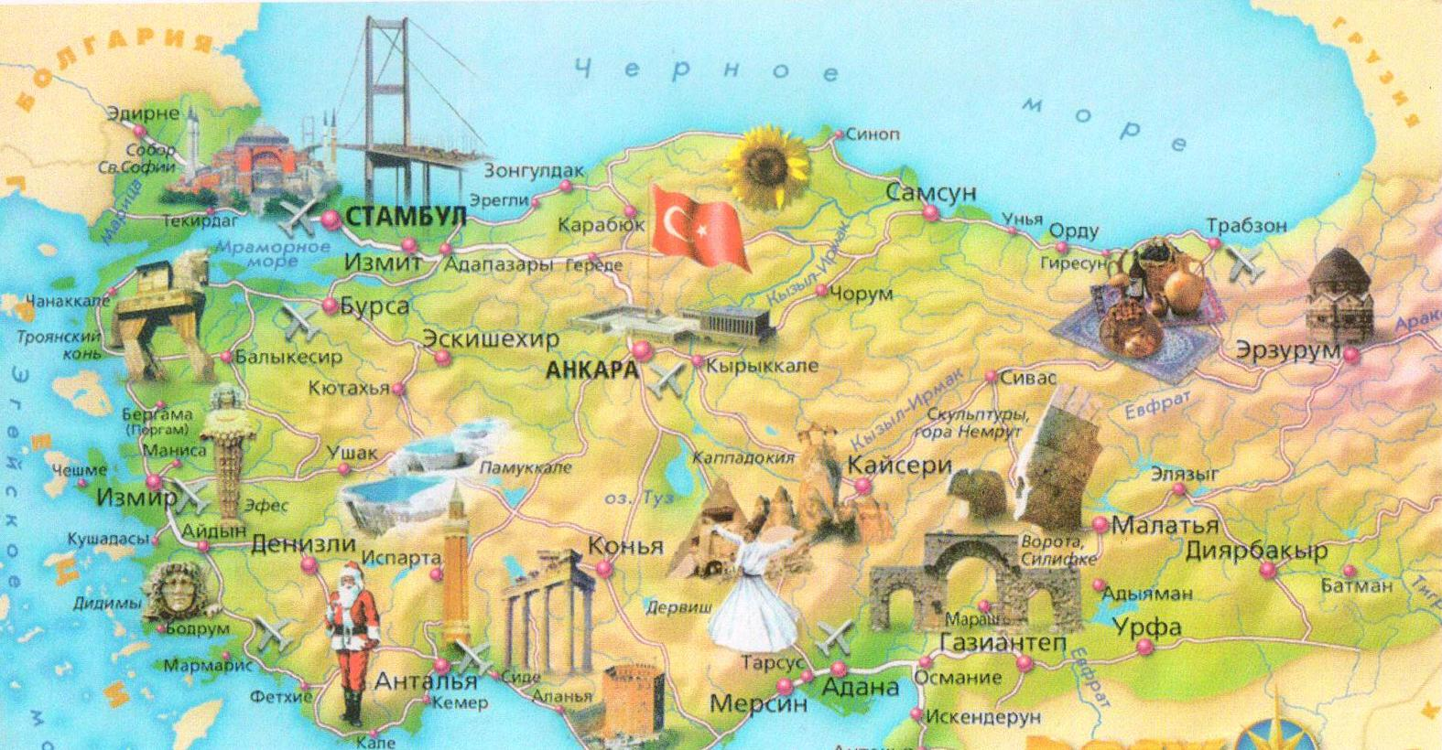
Культурна карта Туреччини

Slide 3
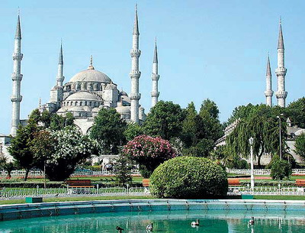
Архітектура Туреччини:
Фортеці
Собори
Башти
Палаци
Монастирі

Slide 4
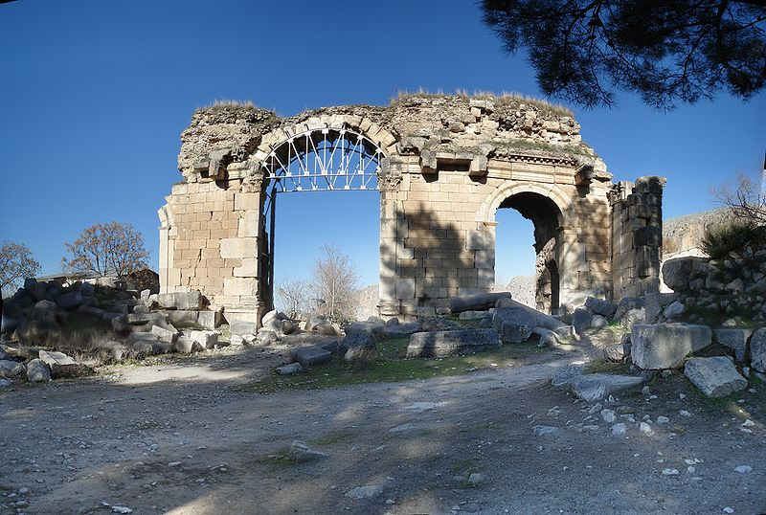
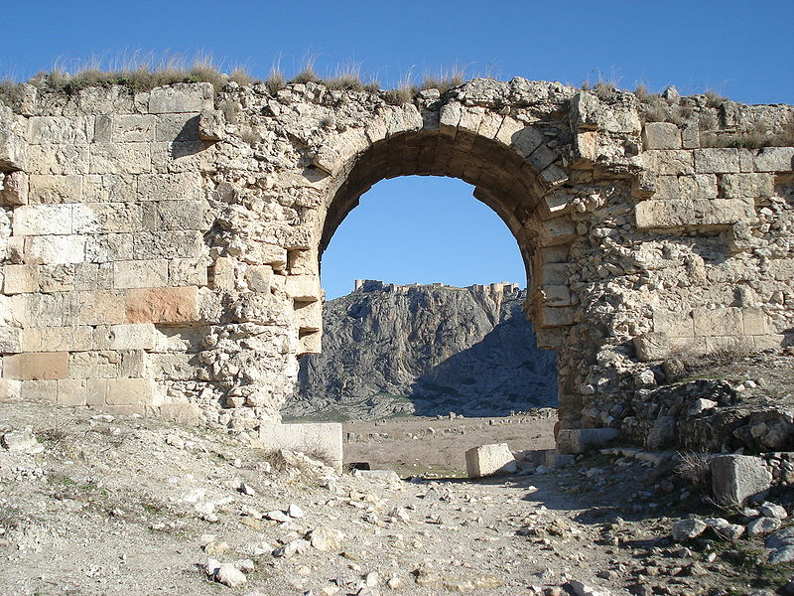
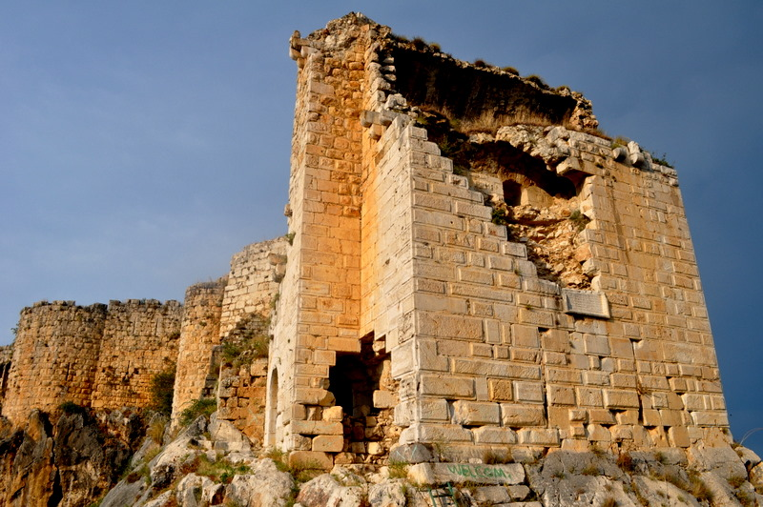
фортеці
Аназа́рб— місто-фортеця в Кілікії. Нині розміщується на територіїТуреччини в районі Чукурова провінції Адана .

Slide 5
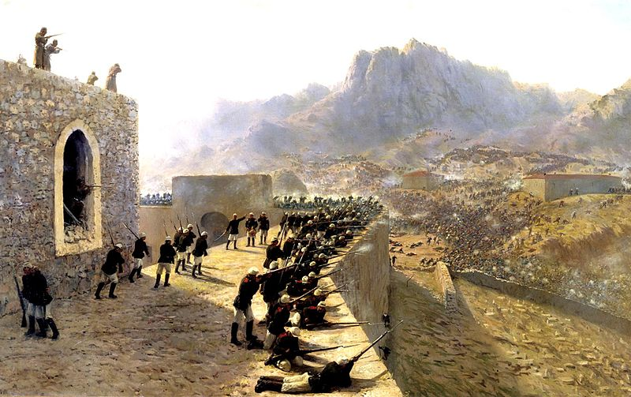
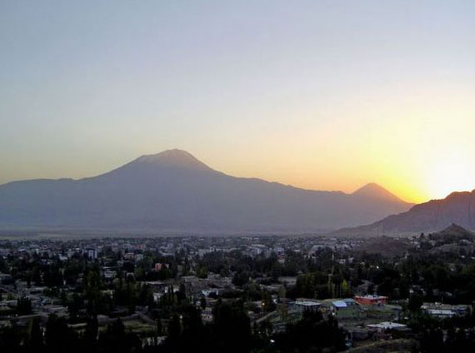
Догубаязит (до 1934 р. Баязит; тур. Doğubayazıt — Доубаязит, курд. Bazîd — Базид, вірм. Արշակավան -Аршакаван) — місто на сході Туреччини, в ілі Агри, в 35 км від кордону з Іраном.

Slide 6
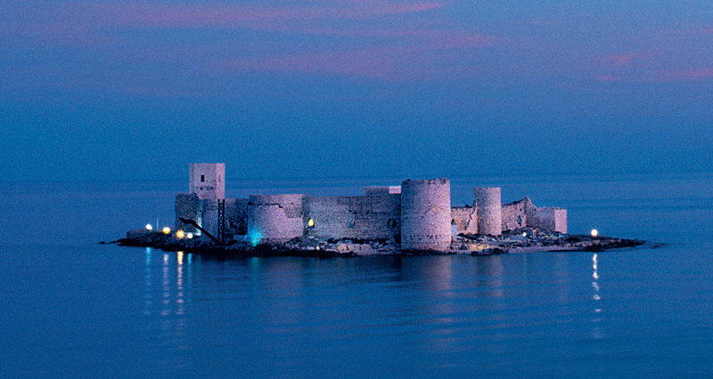
Корікос (вірм. Կոռիկոս) — місто-фортеця, один із торгових центрів у Кілікійському вірменському царстві. Нині фортеця розміщується на території Туреччини, у провінції Мерсін

Slide 7
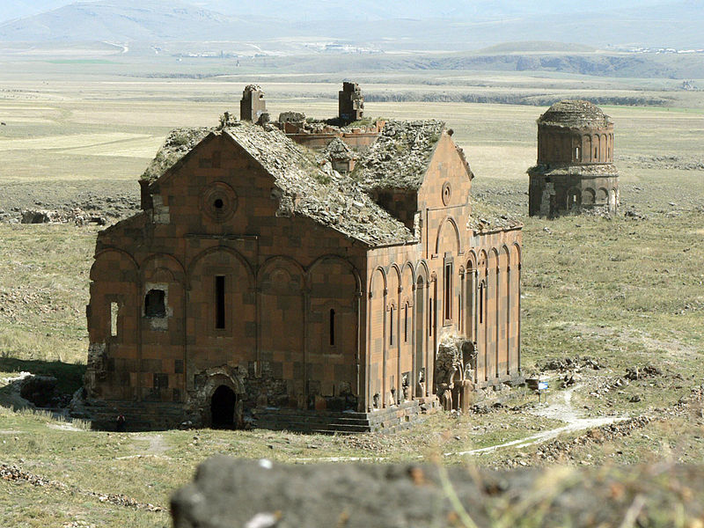
Собори
Анійський собор — вірменський кафедральний собор у містіАні. Зведений у 989–1001 роках за проектом архітектора Трдата.
Донині збереглись руїни споруди.

Slide 8
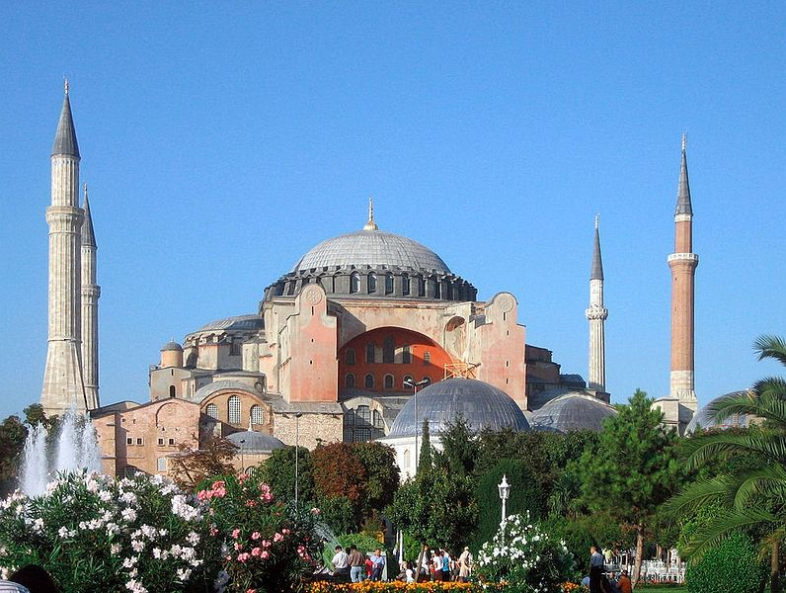
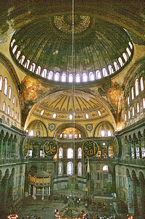
Софійський собор, також Ая-Софія (грец. Αγία Σοφία, повна назва грец. Ιερός Ναός της του Θεού Σοφίας;тур. Ayasofya) в Константинополі — одна з найвеличніших пам'яток візантійської архітектури, що збереглись донині; символ «золотої доби» Візантійської імперії та один із символів сучасного Стамбулу.

Slide 9
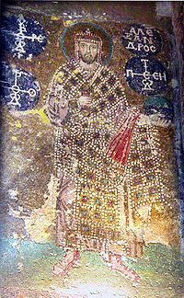
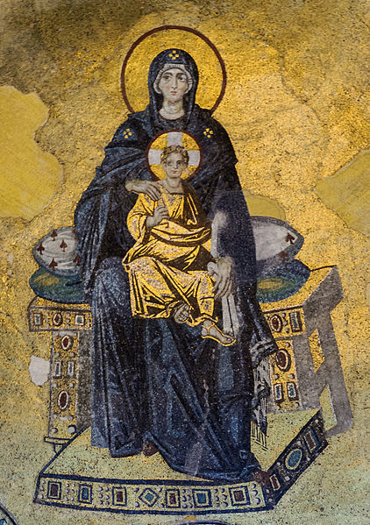
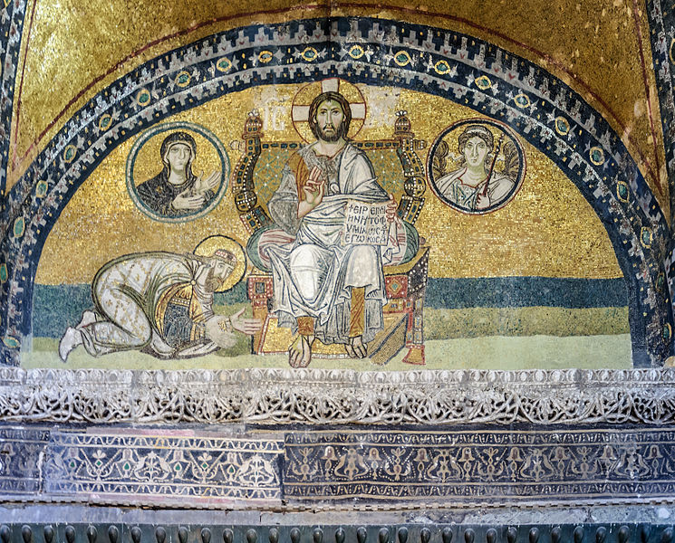

Slide 10
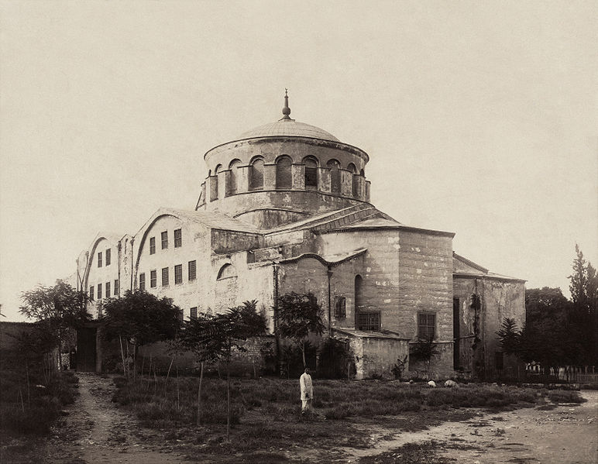
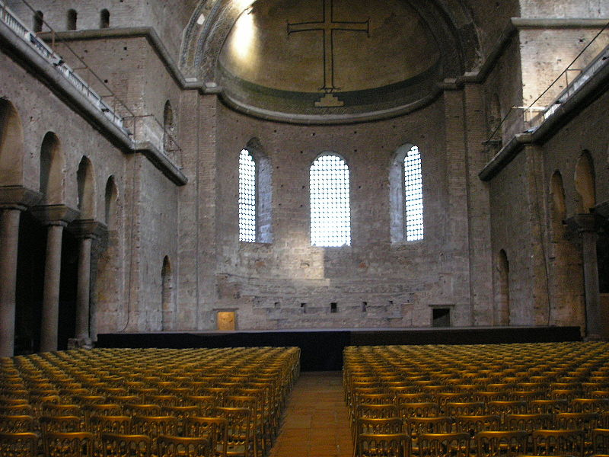
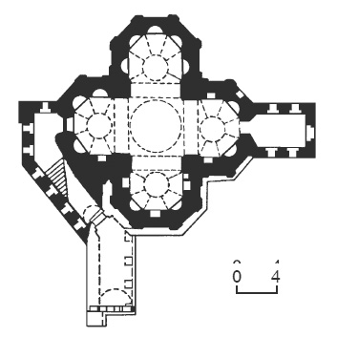
Це́рква Свято́ї Іри́ни (Стамбул) — найстаріша серед збережених християнських церков колишнього Константинополя, розташована на території палацового комплексу Топкапи в сучасній столиці Туреччини.

Slide 11
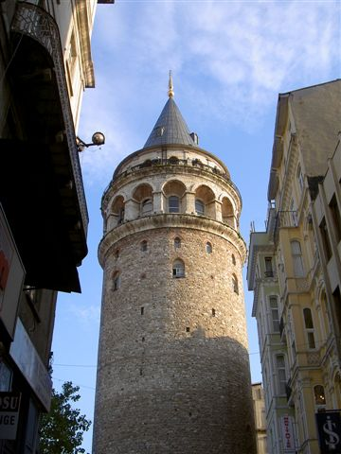
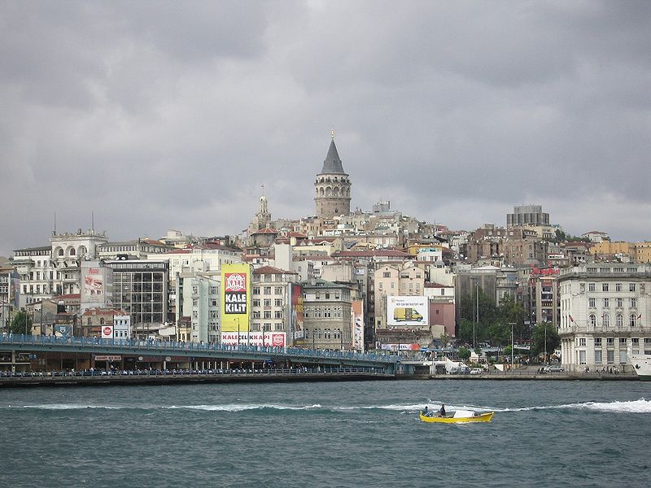
Башти
Галатська башта (тур. Galata Kulesi, англ. Galata Tower) — середньовічна вежа в історичній частині турецького міста Стамбула, одна з яскравих історико-архітектурних пам'яток міста.

Slide 12
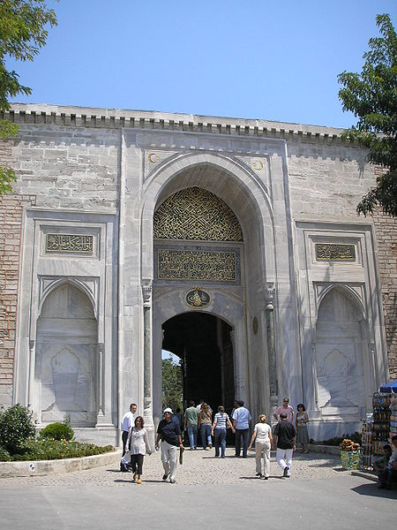
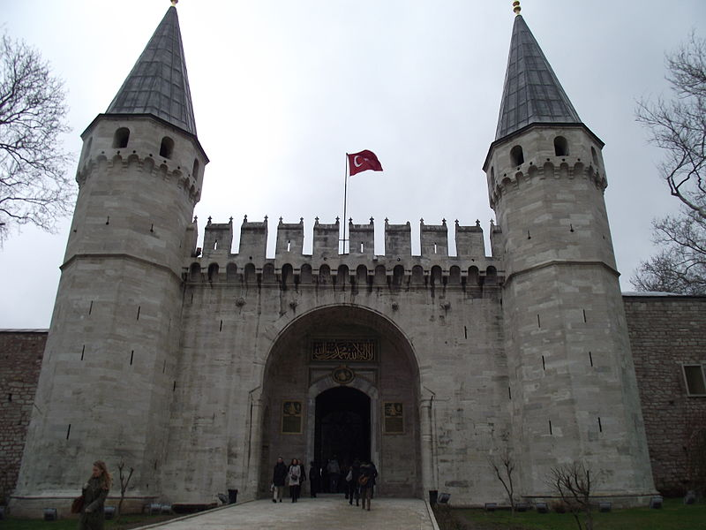
Палаци
Топкапи (тур. Topkapı) — головний палац Османської імперії до середини XIX століття. Назва Топкапи в перекладі з турецької означає дослівно «гарматні ворота

Slide 13
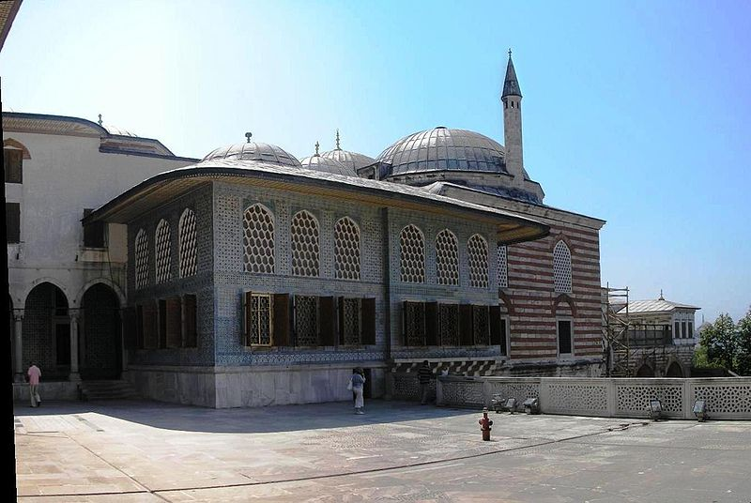
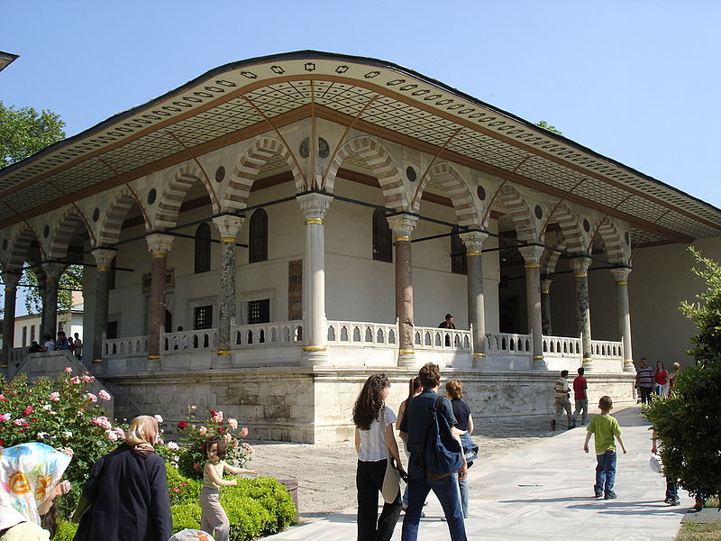

Slide 14
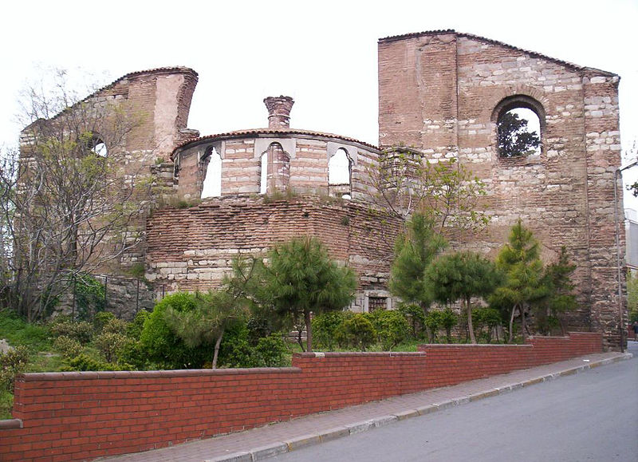
монастирі
Студійський монастир (грец. Μονή Στουδίου) — найзначніший монастир середньовічного Константинополя.

Slide 15
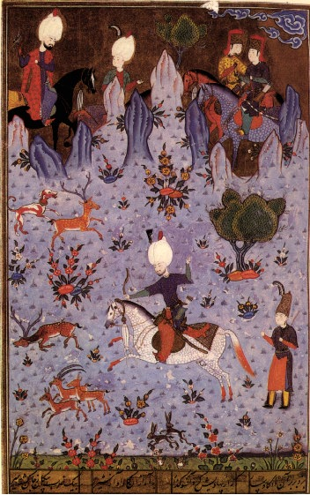
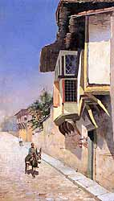
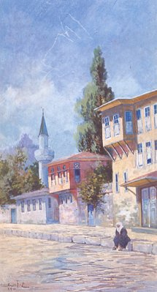
Художнє мистецтво

Slide 16
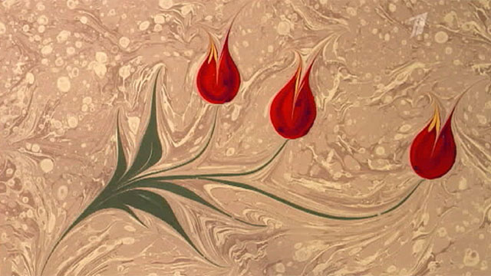
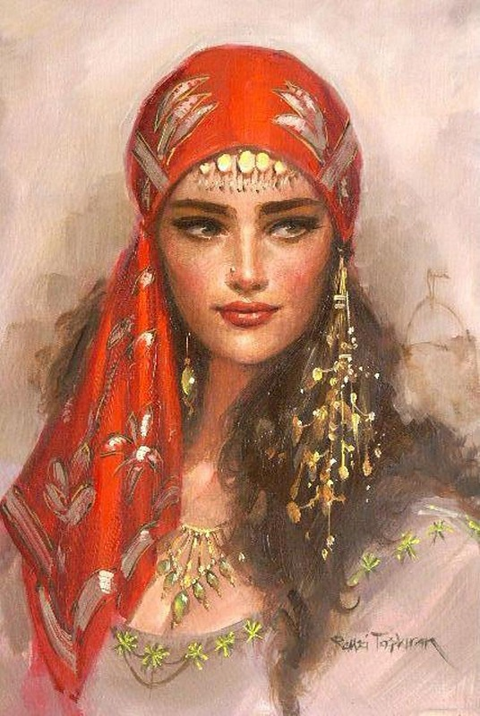
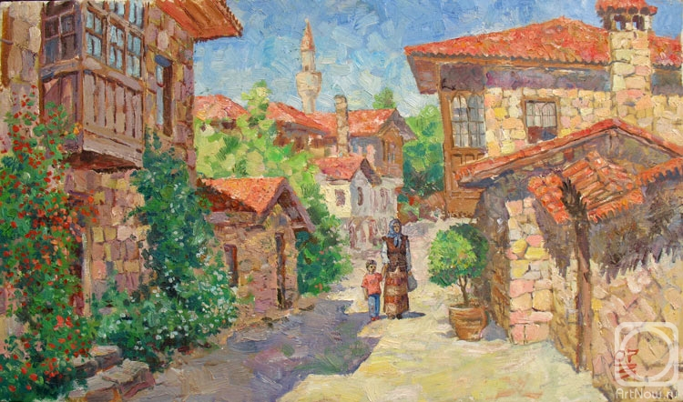

Slide 17
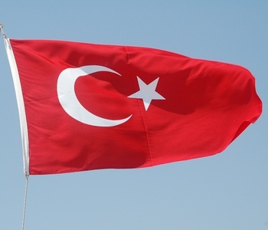
Музика

Slide 18
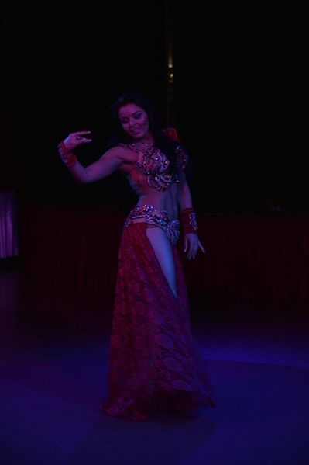
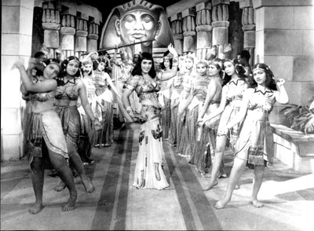
Танці
Танець живота або танок живота (Belly Dance) – сучасна форма давнього танцю, поширеного на Середньому Сході та в арабських країнах. Також відомий як Oryantal dansı, тобто «східний танок», єгипетський танок,арабський танок. Особливість танцю - пластичність та динамічність. Танець живота має багато різновидів, що залежать від країни та регіона, це стосується як костюмів, так і танцювальних рухів. Окремі нові стилі з'явилися на Заході, коли танець почав набирати популярність.

Slide 20
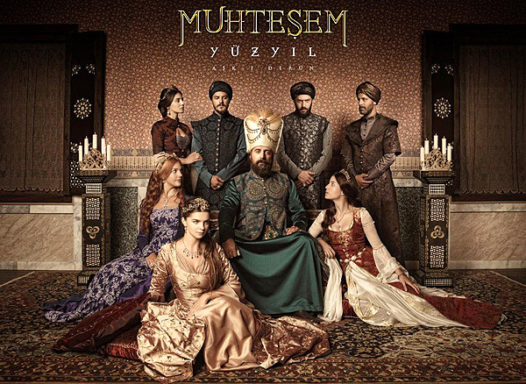
КІНо
Турецький кінематограф набуває популярності щороку.
Здебільшого завдяки серіалам. Наприклад, серіал Величне століття став відомим у всьому світі,хоча самі турки досить негативно відкликаються про нього, обґрунтовуючи це тим що серіал не правдиво висвітлює історичні події.

Slide 21
Дякую за увагу!)

